Slide 1
二、厄尔尼诺和拉尼娜现象

Slide 2
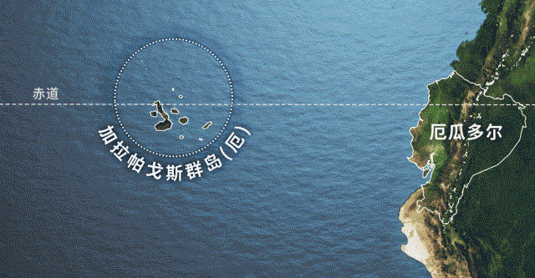
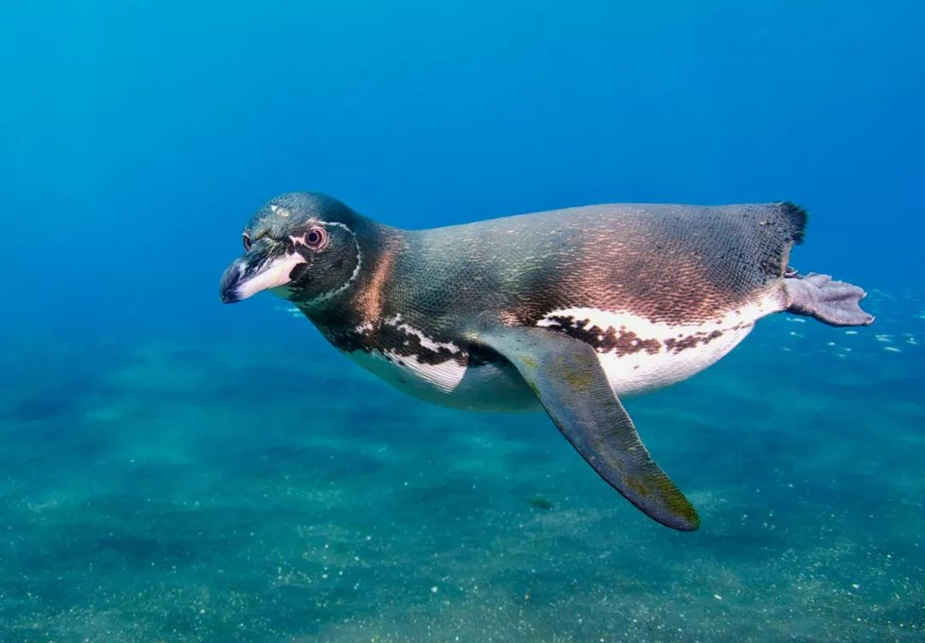
海气如何互动
互动正常与企鹅之生
互动异常与企鹅之死
企鹅贪吃，主要以鱼为食。加拉帕戈斯企鹅生活在热带，进化出轻薄羽翼应对高温，在特别热的时候，它们还会像狗狗一样通过快速的喘气来散发身体的热量，但无汗腺，因而进化成小型企鹅。即使这样，它们还是需要经常借助外力来降温，譬如跳入海中泡个冷水澡且大部分时间都在水里。
思考：加拉帕戈斯企鹅的独特性与环境的关系？

Slide 3
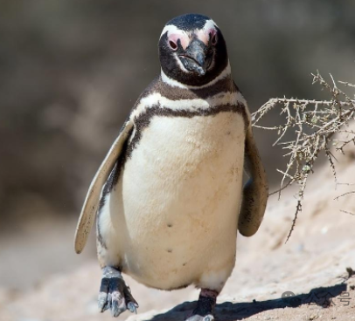
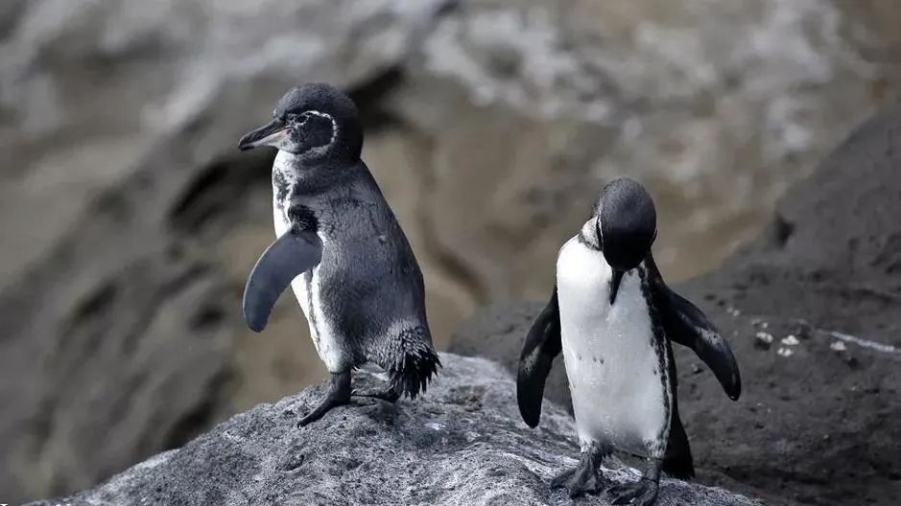
海气如何互动
互动正常与企鹅之生
互动异常与企鹅之死
轻薄羽翼
为适应热带高温，加拉帕戈斯企鹅进化出轻薄羽翼帮助更好散热，保持身体凉爽。
小型体态
加拉帕戈斯企鹅体型小，无汗腺，减少热量积聚，易调节体温，如喘气散热。
水生行为
大部分时间都在水里，利用泡冷水来降温，这是它们应对高温环境的主要策略之一。

Slide 4
海气如何互动
互动正常与企鹅之生
互动异常与企鹅之死
企鹅贪吃，主要以鱼为食。加拉帕戈斯企鹅生活在热带，进化出轻薄羽翼应对高温，在特别热的时候，它们还会像狗狗一样通过快速的喘气来散发身体的热量，但无汗腺，因而进化成小型企鹅。即使这样，它们还是需要经常借助外力来降温，譬如跳入海中泡个冷水澡且大部分时间都在水里。
思考：加拉帕戈斯群岛能为企鹅的生存提供什么条件？
冷水环境和食物

Slide 5
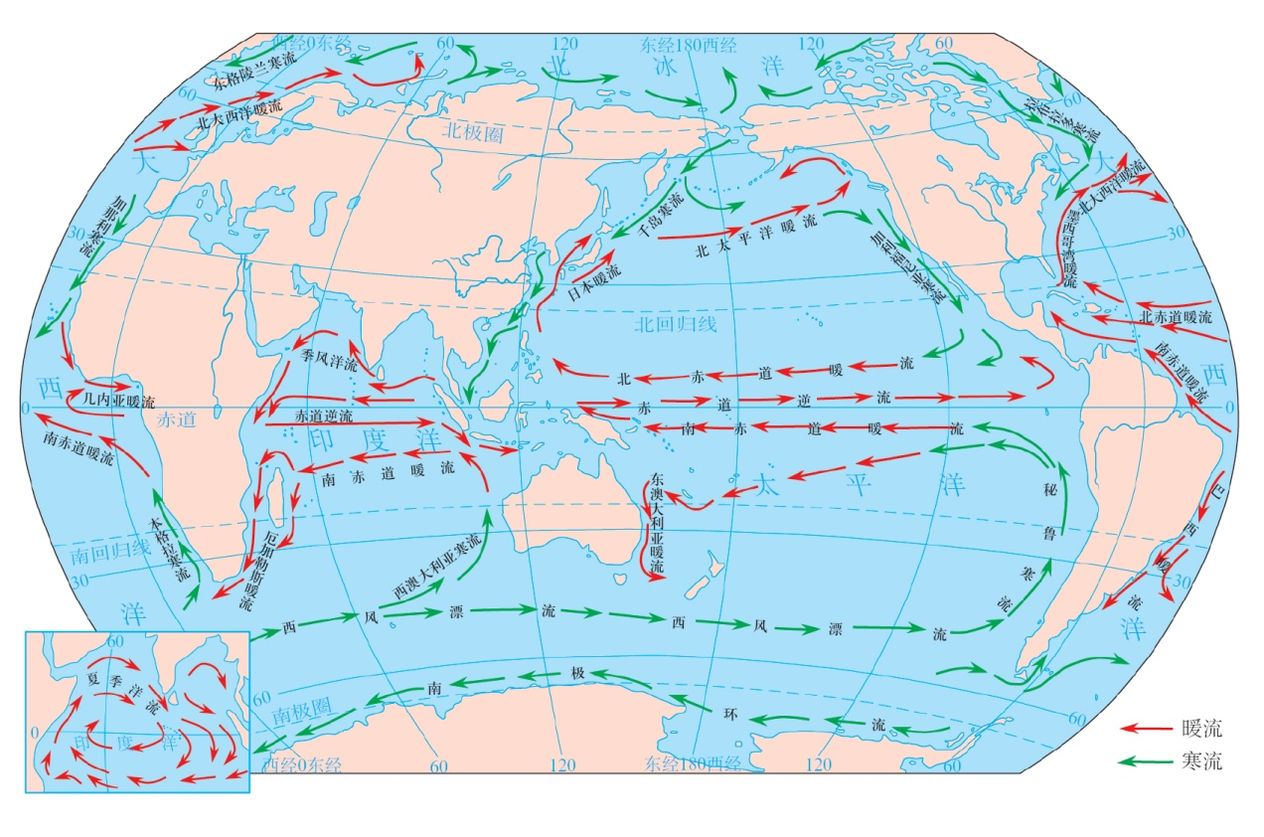
海气如何互动
互动正常与企鹅之生
互动异常与企鹅之死
信风
海
|
气作用
动力作用
使南、北赤道暖流向西流动
西太平洋水温高
中东太平洋水温低
东岸冷海水上涌
西岸暖海水堆积
赤道附近太平洋海区表层海水温度：西高东低
海—气作用
热力环流
热量交换

Slide 6
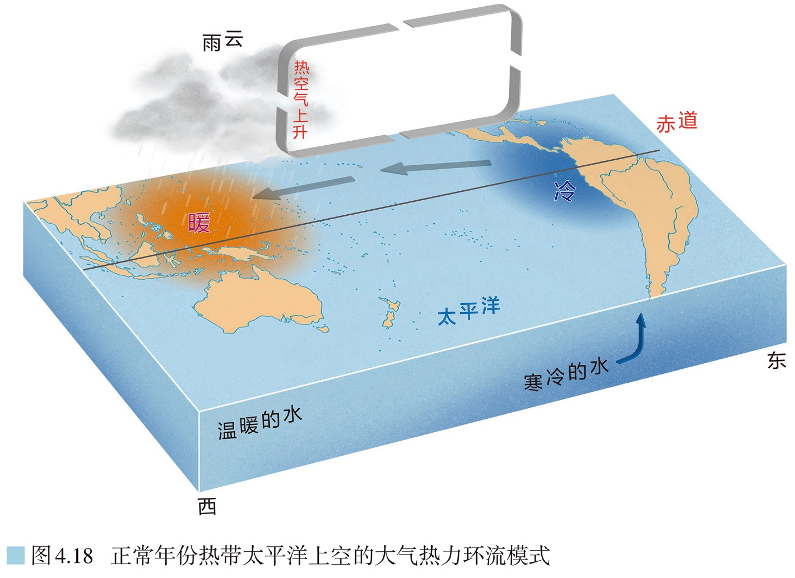
海气如何互动
互动正常与企鹅之生
互动异常与企鹅之死
正常状况下，赤道太平洋两岸温度东低西高，通过海—气相互作用(热量交换)最终产生热力环流。
秘鲁沿岸上升流（寒流）带来丰富的饵料，形成渔场（食物）。
绘制沃克环流示意图：
在图中用箭头表示大气运动方向，使之形成环流圈，并说明该环流对太平洋东西两岸气候及海洋生物的影响。
东岸：温度低且气流下沉，空气干燥，降水少；
西岸：温度高且气流上升，水汽凝结易成云致雨，降水多。
意义：沃克环流的强弱变化,是判断厄尔尼诺和拉尼娜现象发生的重要依据。

Slide 7

海气如何互动
互动正常与企鹅之生
互动异常与企鹅之死
沃克环流的发展历程
沃克环流的发现要追溯到20世纪20年代，英国气象学家吉尔伯特·沃克，在深入研析印度季风之际，敏锐洞察到太平洋两岸气压的跷跷板效应，并创造性地命名为“南方涛动”。
至1960年代，科学巨匠雅各布·皮叶克尼斯进一步揭示了“南方涛动”与海水温度之间的动态关联，为致敬沃克的先驱贡献，他将这一环流现象命名为“沃克环流”。此环流系统作为气候变迁的关键驱动力，与厄尔尼诺、拉尼娜等气候现象紧密相连，展现出复杂的相互作用机制。
近年来，科研人员深入挖掘历史气候记录，对沃克环流进行了详尽的回顾分析。研究表明，尽管其在20世纪末展现出较强的影响力，但在长达八百年的时间尺度上，其强度并非恒定不变，火山活动与人类活动均可能对其产生深远影响。
尤为引人关注的是，太平洋年代际振荡（IPO）自1980年代以来对沃克环流强度的增强起到了关键作用，揭示了气候系统内部复杂多变的相互作用网络。科学家们对沃克环流的持续探索，体现了科学探索的无限魅力与不懈追求，激励着我们在学习与生活中保持好奇心，勇于探索未知，揭示世界的奥秘。
阅读

Slide 8
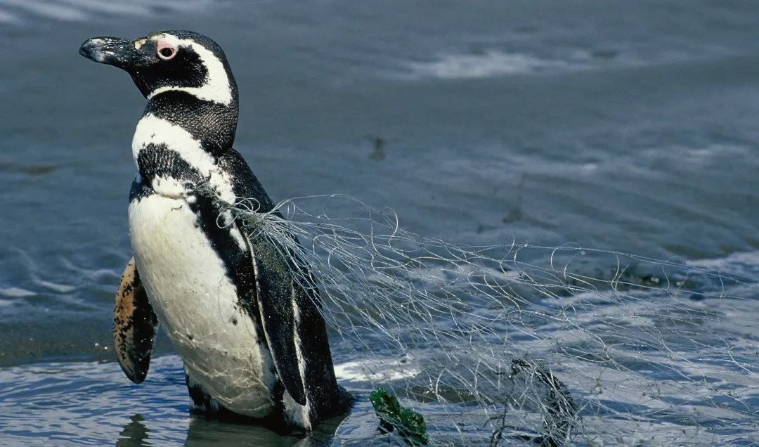
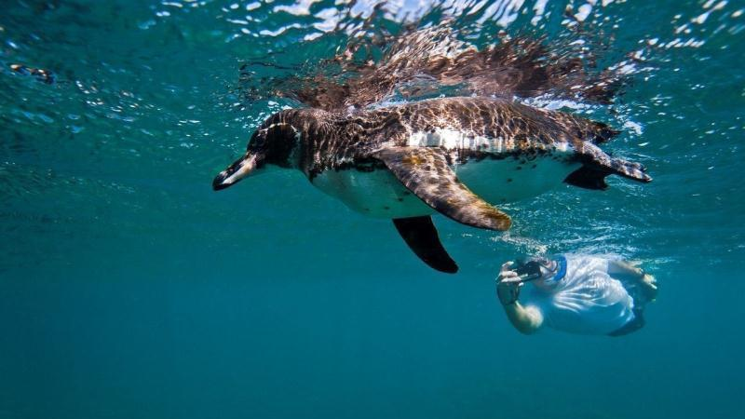
海气如何互动
互动正常与企鹅之生
互动异常与企鹅之死
1982年这里发生了非常严重的企鹅死亡事件，70%以上的加拉帕戈斯企鹅死亡。自此之后，加拉帕戈斯企鹅的数量还在逐年减少，现存数量大概在1000只左右，国际自然保护联盟（IUCN）已将其列为极危物种，现已濒临绝种，非常需要救助。

Slide 9
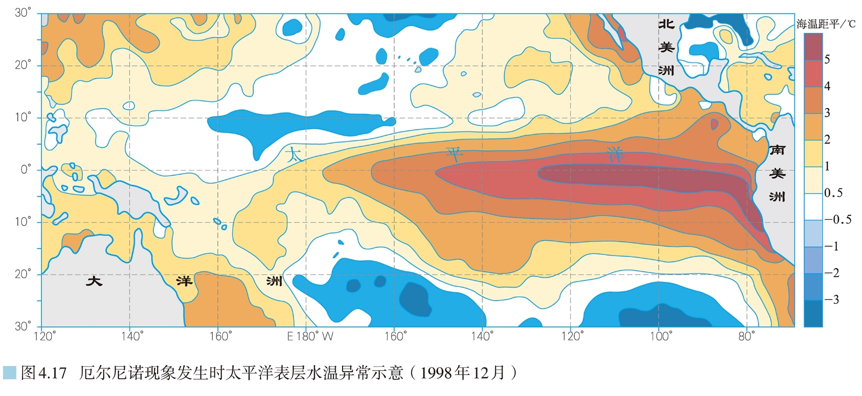
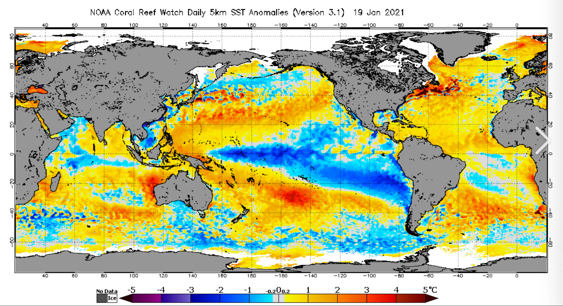
海气如何互动
互动正常与企鹅之生
互动异常与企鹅之死
有些年份（图为1998年12月），赤道附近太平洋中东部表层海水温度异常升高，甚至超过了同纬度太平洋西部地区，这种现象被称为厄尔尼诺现象。
有些年份（图为2021年7月），赤道附近太平洋中东部表层海水温度异常偏低，这种现象被称为拉尼娜现象。
海温距平/℃

Slide 10
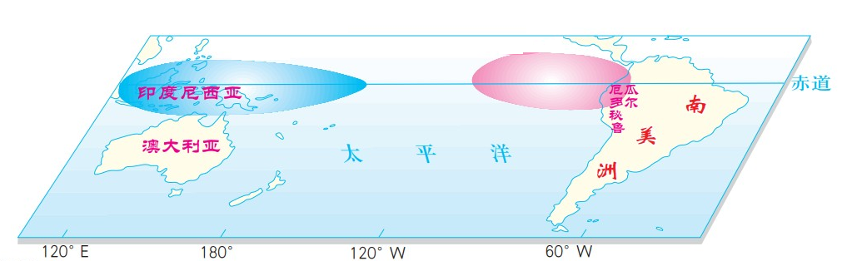
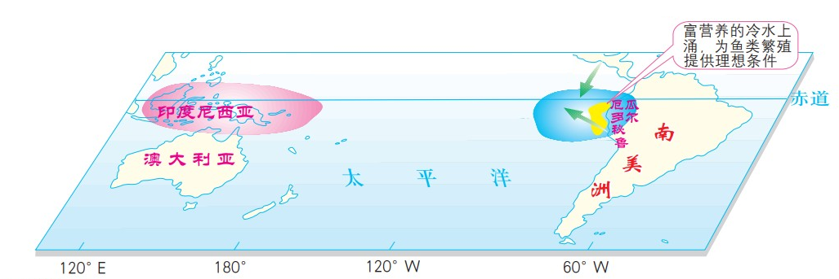
海气如何互动
互动正常与企鹅之生
互动异常与企鹅之死
根据沃克环流的形成原理，完成表1的相关内容。
 | 绘制大气环流示意图 并判断沃克环流增强还是减弱 | 太平洋水温 |  | 对全球的影响
 |  |  |  | 气候 |  | 生产生活
 |  | 东岸 | 西岸 | 东岸 | 西岸
厄尔 尼诺
拉尼娜
由温润多雨转变为干燥少雨
东岸引发洪涝灾害；西岸旱灾或森林大火；秘鲁上升流减弱，秘鲁渔场减产。
干燥少雨变成多雨
异常
升高
降低
赤道附近太平洋中东部表层海水温度异常升高
（厄尔尼诺）
暖池
东岸引发严重旱灾；西岸可能诱发洪灾；秘鲁上升流增强，秘鲁渔业资源更丰富。
变的更加干燥
变的更加湿润多雨
异常
降低
升高
冷水
赤道附近太平洋中东部表层海水温度异常降低
（拉尼娜）
表1 厄尔尼诺与拉尼娜现象的区别

Slide 11
海气如何互动
互动正常与企鹅之生
互动异常与企鹅之死
全球变暖：气温升高，企鹅受威胁，极端天气增加，影响食物和繁殖。
厄尔尼诺：海水升温，渔业减产，1982年致大量加拉帕戈斯企鹅死亡。
塑料污染：塑料垃圾被误食或缠绕，影响企鹅生存。
人类活动：旅游业发展破坏栖息地，引入外来物种。

Slide 12
海气如何互动
互动正常与企鹅之生
互动异常与企鹅之死
由于人类的各种活动，气候变化等问题，给加拉帕戈斯企鹅的生存带来了巨大的威胁，我们应该更多地关注和保护它们，让它们和其他动植物一样，可以在这个星球上自由自在地生活。我们可以通过减少温室气体排放，控制全球变暖；在企鹅栖息地实施保护措施，限制游客数量，减少人类活动干扰。教育公众认识塑料污染对海洋生物的影响，倡导减少塑料垃圾等措施为加拉帕戈斯企鹅等受威胁的物种提供更好的保护。了解它们，才能更好地保护它们！

Slide 13


课程小结
企鹅热带求生，揭秘海气互动
大气
大气环流
正常
生存
水热交换
动力
水热交换
水热平衡
企鹅（加）
拉尼娜
海洋
大洋环流
异常
厄尔尼诺
死亡

Slide 14

活动
正常情况下，赤道附近太平洋东岸和西岸海水温度存在差异，从而在上空形成大气热力环流。下图示意正常年份热带太平洋上空东西方向的大气热力环流。
1.在图中用箭头表示大气运动方向，使之形成环流圈。
2.如果赤道附近太平洋东岸海水温度下降，说明其对环流的影响。
会导致赤道附近太平洋东西两岸温差加大，环流增强。

Slide 15
活动
正常情况下，赤道附近太平洋东岸和西岸海水温度存在差异，从而在上空形成大气热力环流。下图示意正常年份热带太平洋上空东西方向的大气热力环流。
3.说明环流的变化对赤道附近太平洋东、西岸气候的影响。
赤道附近太平洋东岸降水会进一步减少，更加干旱；而西岸降水会进一步加强，容易发生洪涝灾害。

Slide 16
活动
正常情况下，赤道附近太平洋东岸和西岸海水温度存在差异，从而在上空形成大气热力环流。下图示意正常年份热带太平洋上空东西方向的大气热力环流。
4.指出拉尼娜现象对我国的影响及秘鲁渔场中鱼类原适宜的生存区域会向那边移动。
我国台风多发，北方涝灾易发、冬季更加严寒；秘鲁渔场中鱼类会向北移动。

